Slide 1
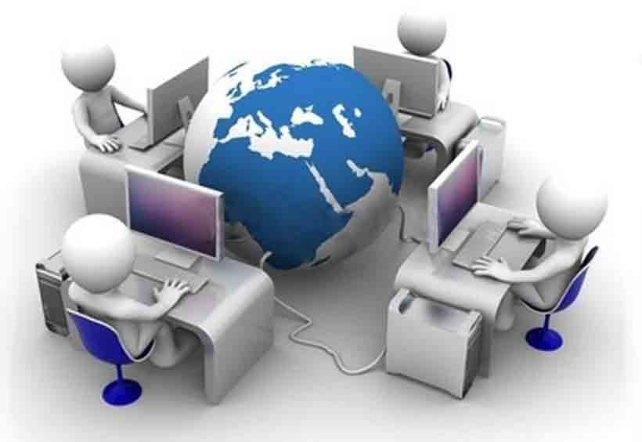




Komunikasi Data
Multiplexing
Part-7

Slide 2
Pendahuluan
Bagaimana membuat data dari berbagai saluran dan diterima oleh berbagai saluran yang berhubungan melalui satu media transmisi saluran (1 link, n channel).
Bagaimana agar data dapat dikirim atau ditransmisikan melalui n inputs from 1 link to n ouputs.

Slide 3
Multiplexing
Multiplexing is solution.
Multiplexing adalah Sebuah teknik untuk mengirimkan lebih dari satu informasi melalui satu saluran.
Tujuannya; Untuk menghemat jumlah saluran fisik sehingga dapat meningkatkan efisiensi penggunaan bandwidht atau kapasitas saluran transmisi sehingga performance dapat ditingkatkan.
Contoh; kabel, pemancar, penerima atau fo.

Slide 4
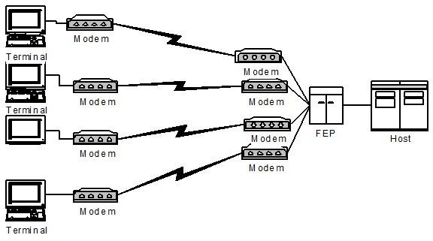
Kondisi; Tanpa Multiflexing

Slide 5
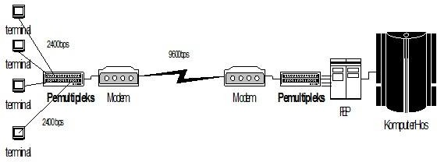
Kondisi; Dengan Multiplexing

Slide 6
Tujuan Utama
Mengurangi media penghantar
Meningkatkan kemampuan komunikasi dengan cara memaksimalkan data yang dikirim diatas satu media penghantar
Meminimalisir biaya transmisi data dengan cara mengurangi penggunaan satu media penghantar antara komputer host dan terminal

Slide 7
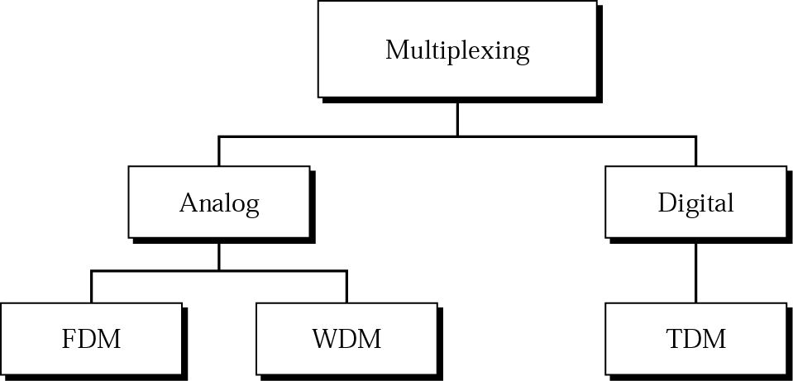
Pembagian Multiplexing

Slide 8
Teknik Multiplexing dalam Komunikasi
Frequency Division Multiplexing (FDM)→ Dengan menata tiap informasi (suara percakapan 1 pelanggan) akan ditempatkan dalam satu alokasi frekwensi sekitar 4 kHz, teknologi ini umumnya digunakan pada telepon analog dan sistem satelit analog.
Time Division Multiplexing (TDM) → Dengan cara pemberian jatah waktu (time slot) sekitar 125 mikrodetik untuk menggunakan saluran secara bergantian, sehingga semua informasi percakapan bisa dikirim melalui satu saluran bersama-sama yang tanpa disadari oleh pengguna bahwa sebenarnya mereka menggunakan saluran secara bergantian.

Slide 9
3. Wavelenght Division Multiplexing (WDM) → Teknologi ini digunakan pada saluran kabel optik yaitu satu kabel optik dipakai untuk menyalurkan lebih dari satu sumber sinar dimana satu sinar dengan lamda tertentu mewakili satu sumber informasi.

Slide 10
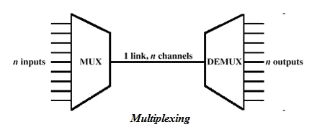
Prinsip Dasar (Cara Kerja) Multiplexing
Terdapat inputan n untuk multiplexer
Multiplexer dihubungkan ke demultiplexer melalui sebuah jalur tunggal.
Saluran tersebut harus mampu membawa n kanal data yang terpisah
Multiplexer menggabungkan (melakukan multiplexing) data dari jalur input n dan mentransmisikannya melalui jalur berkapasitas tinggi.
Demultiplexer menerima aliran data yang sudah dijadikan multiplex, kemudian memisahkannya(melakukan demultiplexing) data berdasarkan kanal, lalu mengirimkannya ke saluran output yang tepat.

Slide 11
Statement Mengenai Multiplexing
Semakin tinggi kecepatan data, semakin efektif biaya untuk fasilitas transmisi. Maksudnya untuk suatu aplikasi pada jarak tertentu, biaya per Kbps menurun bial kecepatan data dan fasilitasnya meningkat. Hampi sama dengan hal tersebut biaya transmisi dan peralatan penerima per Kbps juga menurun bila kecepatan data meningkat.
Sebagian besar perangkat komunikasi data individu memerlukan dukungan kecepatan yang relatif sedang-sedang saja.

Slide 12
Fungsi & Teknik Pada Multiplexing
Frequency-Division Multiplexing (FDM)
Wavelength Division Multiplexing (WDM)
Time Division Multiplexing (TDM)

Slide 13
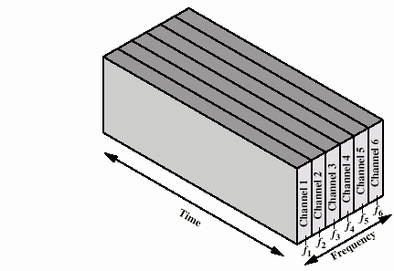
1. Frequency Division Multiplexing (FDM)
FDM → Berbagai channel dikombinasikan kedalam satu signal pembawa untuk di transmisikan
Frekuensi pembawa tidak saling tumpang tindih.
Channel dipisahkan oleh band pelindung (guard band)
Channel dibawakan oleh Frequency
– Ex : Siaran radio dan TV

Slide 14
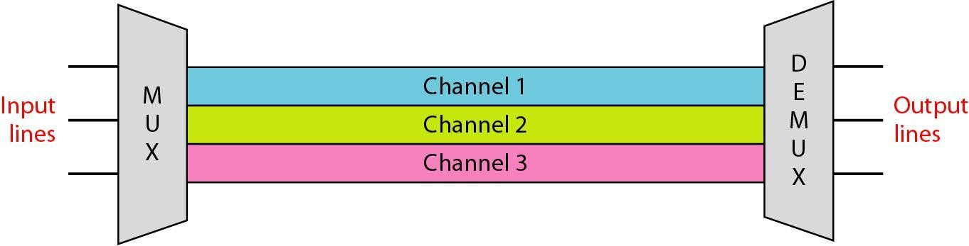
Frequency Division Multiplexing (FDM)

Slide 15
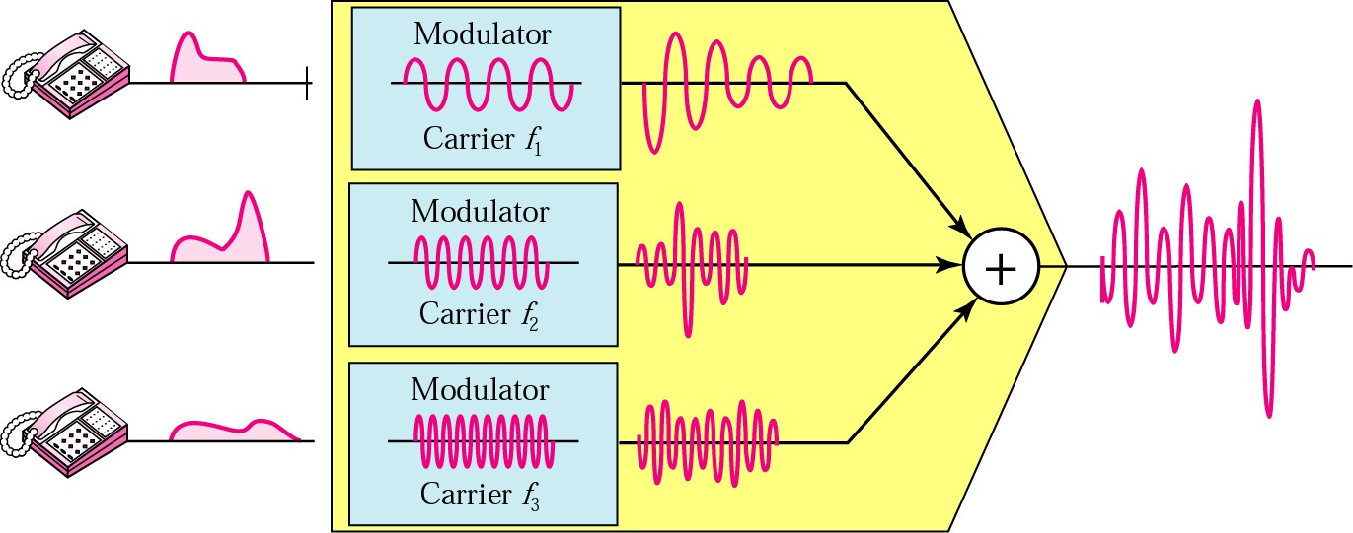
Skema Proses Multiplexing Pada FDM

Slide 16
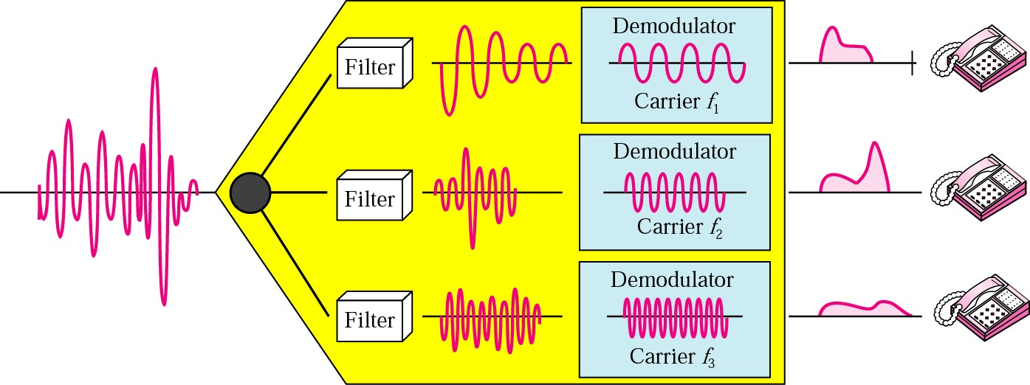
Skema Proses Demultiplexing Pada FDM

Slide 17
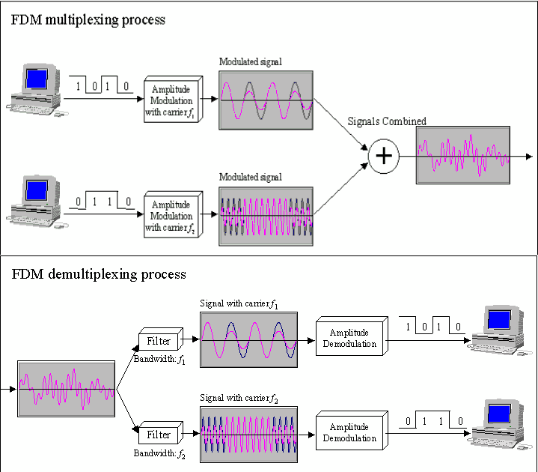

Slide 18
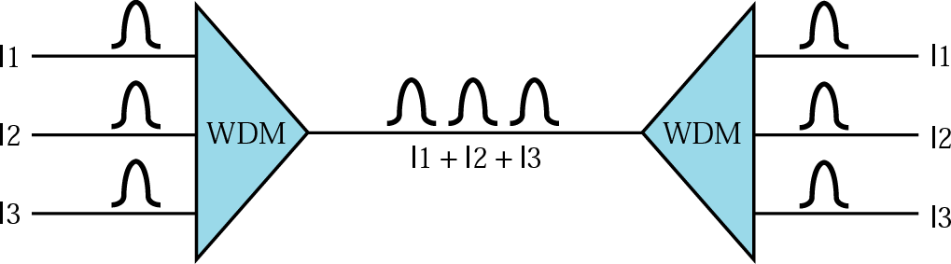
2.Wavelength Division Multiplexing (FDM)
Digunakan dalam saluran kabel optik, yaitu satu kabel optik dipakai untuk menyalurkan lebih dari satu sumber sinar dimana satu sinar dengan lamda tertentu mewakili satu sumber informasi.

Slide 19

Tujuan Utama
WDM merupakan teknik multipleks analog untuk mengkombinasikan sinyal- sinyal optis.

Slide 20
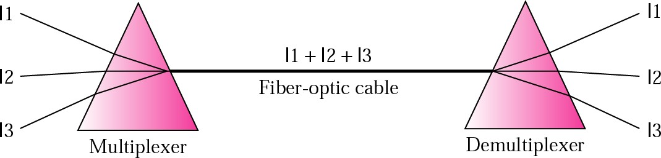
Proses Multiplexing dan Demultiplexing
Sinyal informasi yang berbeda pada satu serat optik dengan menggunakan panjang gelombang (warna) cahaya laser yang berbeda.

Slide 21
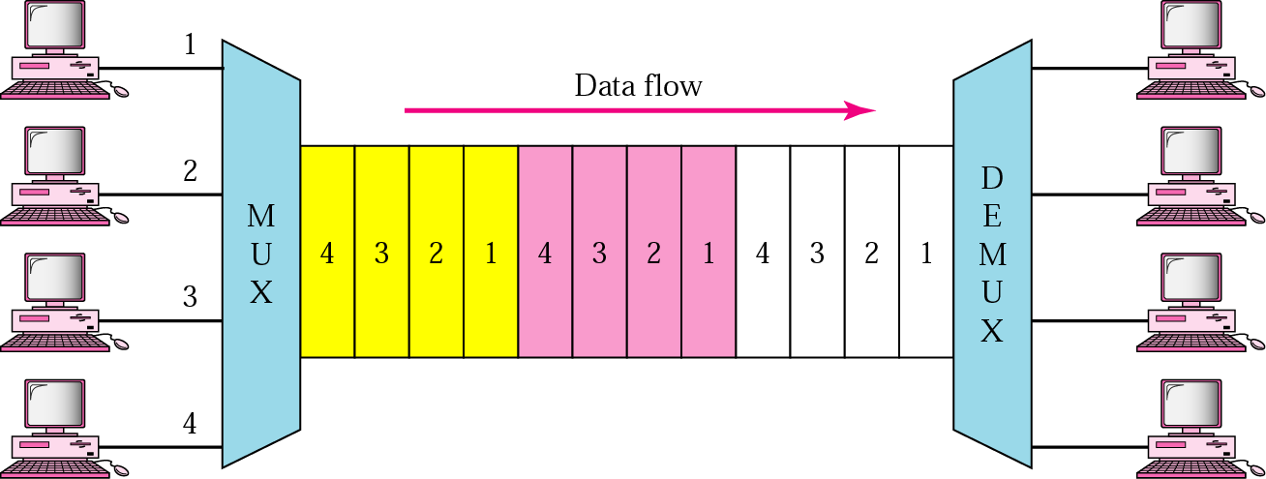
3. Time-Division Multiplexing (TDM)
TDM menerapkan prinsip penggiliran waktu pemakaian saluran transmisi dengan mengalokasikan satu slot waktu (time slot) bagi setiap pemakai saluran (user). Artinya bandwidth yang ada dipisahkan menjadi channel-channel kecil (baseband) berdasarkan waktunya.

Slide 22
Catatan Tentang TDM
TDM adalah suatu teknik multipleks digital untuk mengkombinasikan data.
Pada TDM, Laju data saluran (link) adalah n kali lebih cepat, dan unit durasi n kali lebih pendek.

Slide 23
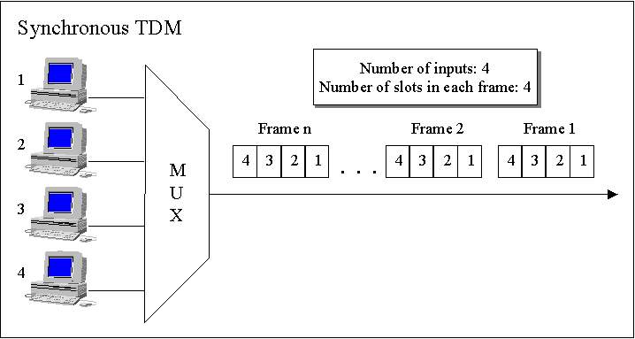

Slide 24
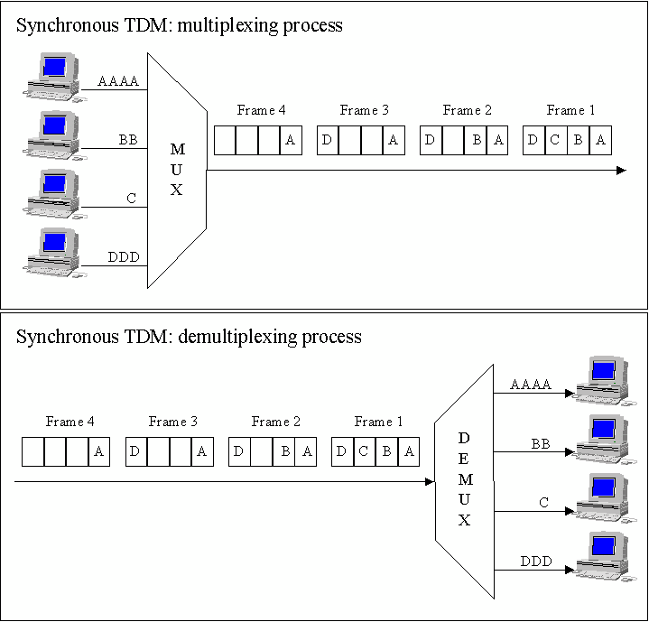

Slide 25
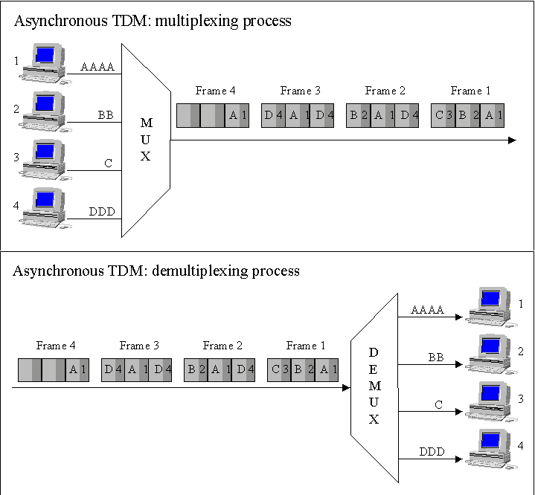

Slide 26
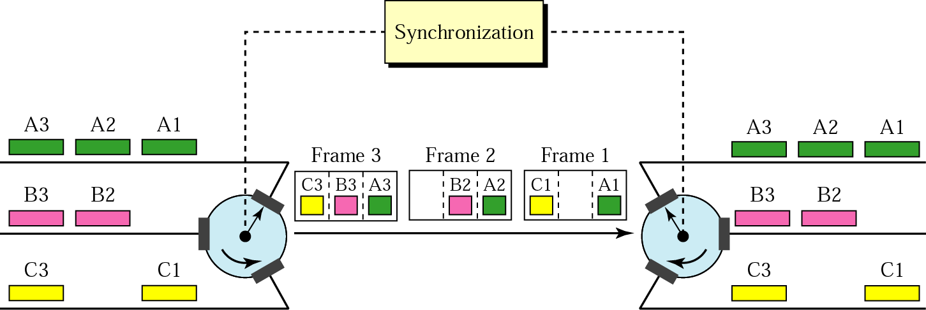
Interleaving

Slide 27
Interleaving.....Lanjt
Suatu teknik atau karakteristik dengan sumber Sinkron dan Asinkron.
Masing-masing jatah waktu memuat satu karakter data.
Biasanya bit awal atau bit akhir dari setiap karakter dieleiminasi sebelum transmisi dan diselipkan kembali oleh pesawat penerima sehingga menaikkan tingkat efisiensinya.
Pada penerima, data yang di interleaving di multiplex dan diarahkan ke penyangga tujuan yang sesuai. Untuk setiap sumber input, terdapat sumber output yang sama yang akan menerima data input pada rate yang sama dimana ia ditimbulkan.

Slide 28
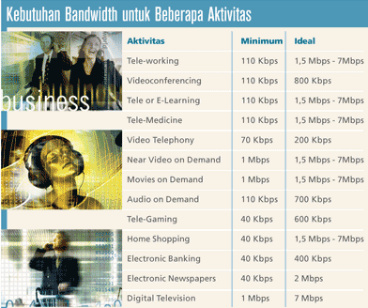
Broaadband

Slide 29
ISDN
Integrated Services Digital Network
Kebutuhan akan lebar pita pembawa data dengan mengunakan infrastruktur yang ada
Keterbatasan infrastruktur kecepatan tinggi
Memungkinkan mengalirkan data suara, video, faks & citra
Kecepatan 144 kbps – 2 mbps
Konsep ISDN menyediakan jaringan digital antar pelanggan end-to-end
Keseluruhan proses untuk komunikasi ISDN telah digital.

Slide 30
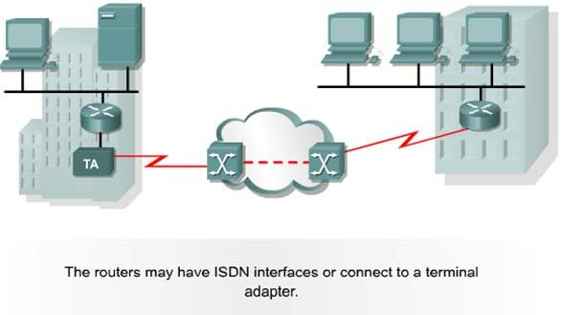

Slide 31
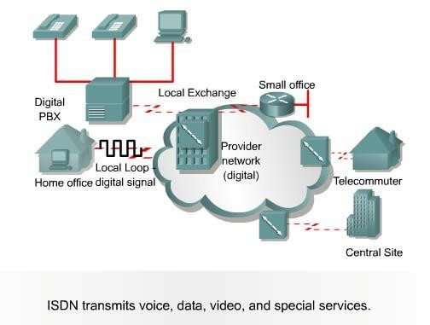

Slide 32
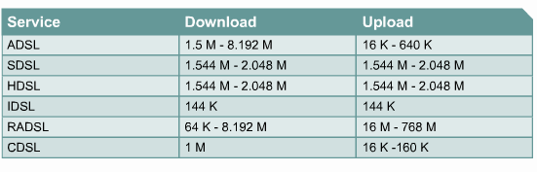
DSL
Mentransmisikan data digital kecepatan tinggi
Menggunakan teknologi FDM
Menggunakan splitter untuk membagi data dan suara

Slide 33
Varian DSL
ADSL (Asymmetrical Digital Subscriber Line)
Cocok untuk mengakses internet karena dibuat untuk memberikan lebih banyak lebar pita untuk aliran downstream daripada upstream
Downstream berkisar dari 1,5 Mbps - Mbps
Upstream-nya 16 kbps - 640 kbps
Transmisi ADSL bekerja pada jarak sampai 18.000 kaki (5,48 Km) pada sepasang kawat tembaga pilin (single twisted pair).

Slide 34
HDSL (High-data-rate Digital Subscriber Line)
HDSL ini bersifat simetrik, dapat memberikan lebarpita 1,544 Mbps di setiap jalurnya pada dua pasang kawat tembaga pilin.
Dapat dipakai untuk menyediakan layanan T1/E1. – Rentang operasi HDSL 12.000 kaki (3,65 Km), harus disediakan penguat sinyal (repeater) untuk memperpanjang jarak layanannya.
Digunakan terutama untuk koneksi-koneksi jaringan PBX, GSM, data dan Video

Slide 35
SDSL (Single-line Digital Subscriber Line)
Bandwidthnya 1,544 Mbps baik untuk downstream maupun upstream-nya.
Jarak rentan 10.000 kaki (3 Km) – Aplikasinya adalah seperti pada residential video converencing atau akses Lan jarak jauh.

Slide 36
VDSL (Very-high-data-rate Digital Subscriber Line)
Jaraknya 1.000 sampai 4.500 kaki (304 meter- 1,37 Km),
Lebarpita rata-rata 13 Mbps sampai 52 Mbps untuk downstream dan 1,5 Mbps sampai 2,3 Mbps untuk upstream-nya
Memungkinkan perusahaan telekomunikasi memberikan program layanan HDTV(high- definition television) dengan menggunakan teknologi VDSL.

Slide 37
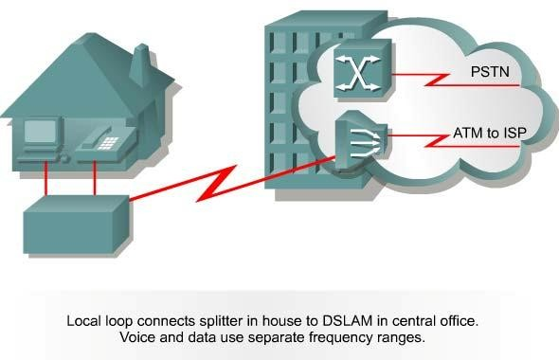

Slide 38

38

